Slide 1
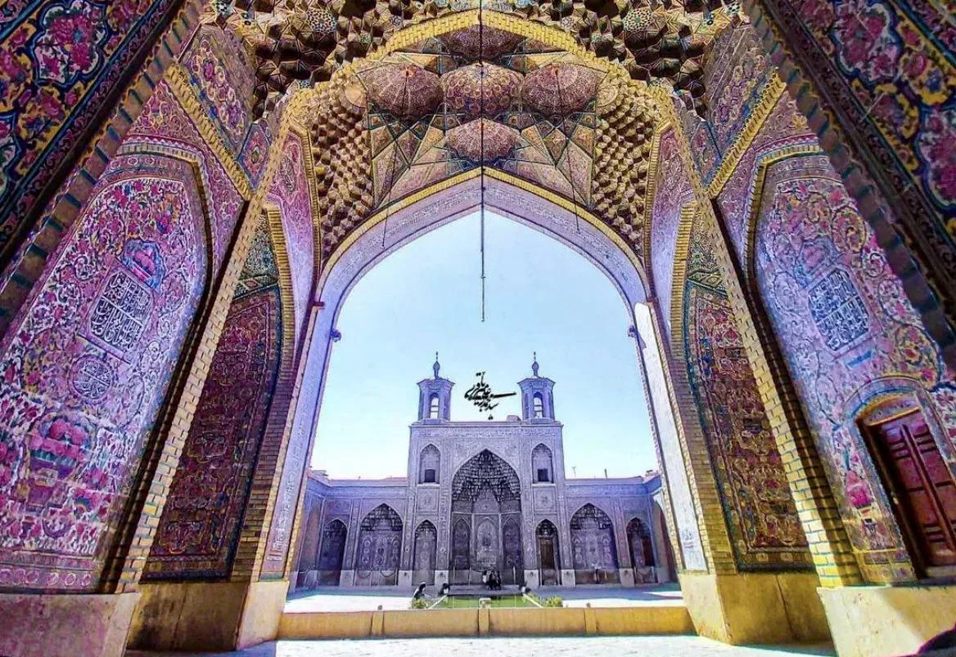
2023年 4月
30天为穆斯林世界祷告
Notes:
莫克清真寺 (Nasir ol Molk Mosque)，位于伊朗历史文化名城设拉子。
设拉子是《一千零一夜》里的传奇都城，是“玫瑰与夜莺”的波斯灵魂。 莫克清真寺被誉为最优雅、最上镜的清真寺之一，
因内部大量采用粉红色瓷砖装饰也被称作“粉红清真寺”。
清真寺始建于1876年， 完工于1888年。 除了传统清真寺建筑的典型特色，它还拥有十分罕见的大型彩色花窗（一般在欧洲教堂多见）。
https://k.sina.cn/article_6529083486_18529e85e00100hvkt.html

Slide 2
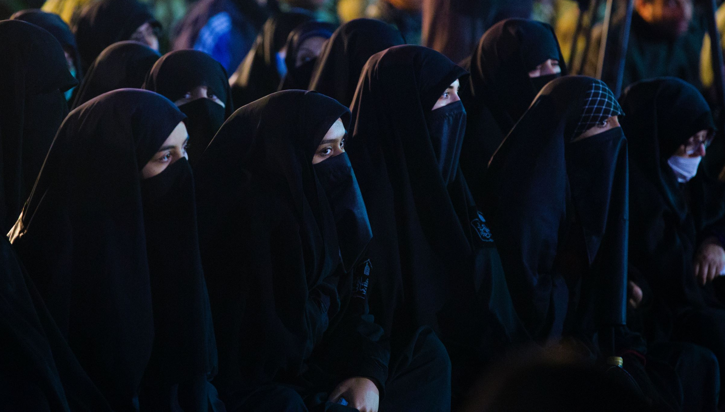
认识伊斯兰教
穆斯林斋戒月 3/22-4/20
伊斯兰教派 | 占穆斯林人口 | 教义的解释/ 律法的制定 | 领袖
逊尼派 Sunni | 85% | 按照圣训和圣典 实践伊斯兰 | 公开选贤能
什叶派 Shia | 15% | 由继任者制定 律法和解释教义 | 默罕默德 的嫡亲
Notes:
今年3月22日至4月20日是穆斯林的斋戒月, 让我们认识关于伊斯兰的派别——就是逊尼派和什叶派。
伊斯兰教相信安拉真主差派了多位先知来教导人类，其中包括亚伯拉罕、摩西及耶稣， 而伊斯兰教的创办人穆罕默德是那最大和最后一位先知。
穆罕默德出生于麦加，早年丧父由叔父抚养。 后来，穆罕默德就照顾叔父的儿子，就是后来成为他女婿的阿里。
公元632年穆罕默德逝世，信徒对谁是继承人就分成逊尼和什叶两派。
逊尼派认为应当公开从那些才德兼备的领袖选出来做承继人。逊尼就是‘圣行’的意思
。
什叶派则拥护阿里，认为应当是由穆罕默德的至亲家人，就是又是堂兄又是女婿的阿里承继。
什叶Shia是阿拉伯语‎（Shia-ne-Ali）的缩写，原意为阿里的追随者。
661年阿里被刺身亡。18年后阿里的儿子连同七十二个同伴和家人，在一次血腥围剿战斗中一起被屠杀。
每年什叶教徒都会在阿舒拉节聚集一起，用十天来流泪和吟唱，悲怆地纪念这事件。 什叶派常以受害者的身份自居。
逊尼派（Sunni）： 占全球穆斯林人口的85%左右，主张应由圣训和圣典来解释教义，而非个别领袖或学者。 领袖则应由整个穆斯林社区选出，而非默罕默德的嫡亲。
什叶派（Shia）：
占全球穆斯林人口的15%左右，主张默罕默德的继任者可制定法律和解释教义；
其领袖的产生，恰恰与逊尼派相反。代表国家为伊朗和伊拉克。
关于什叶派的一些补充资料:
阿里的父亲艾布·塔里布和穆罕默德的父亲阿卜杜拉是同父同母的兄弟（穆罕默德其它的多个叔父不同母），因此两家极为密切：
穆罕默德早年丧父，由阿里父亲抚养，穆罕默德的堂弟是阿里,而阿里由穆罕默德抚养。
穆罕默德把他最爱的四女儿法蒂玛嫁给阿里之后，隐晦地指定阿里为继承人。
逊尼派与什叶派之分始自穆罕默德死后，什叶派相信他指定了女婿阿里·本·阿比·塔利卜为继承人，
但逊尼派则认为他没有指定继承人，承认社群推举的阿布·伯克尔是正统的首任哈里发 。
什叶派又认为穆罕默德的家人是绝对正确和洁白无瑕，相信他们是真主挑选的穆斯林领袖，
什叶派来自阿拉伯语شيعة علي‎（Shīʻatu ʻAlī，Shia-ne-Ali）的缩写，原意为阿里的追随者）又称十叶派。
伊朗和伊拉克是什叶派穆斯林为主的国家，巴林和黎巴嫩也有不少什叶派穆斯林。
在历史上，什叶派屡受多数派的逊尼派打压，因此往往以受害者的身份自居，

Slide 3
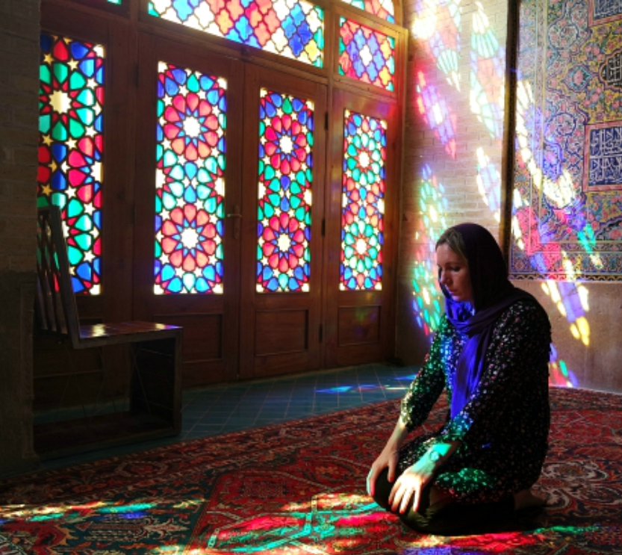
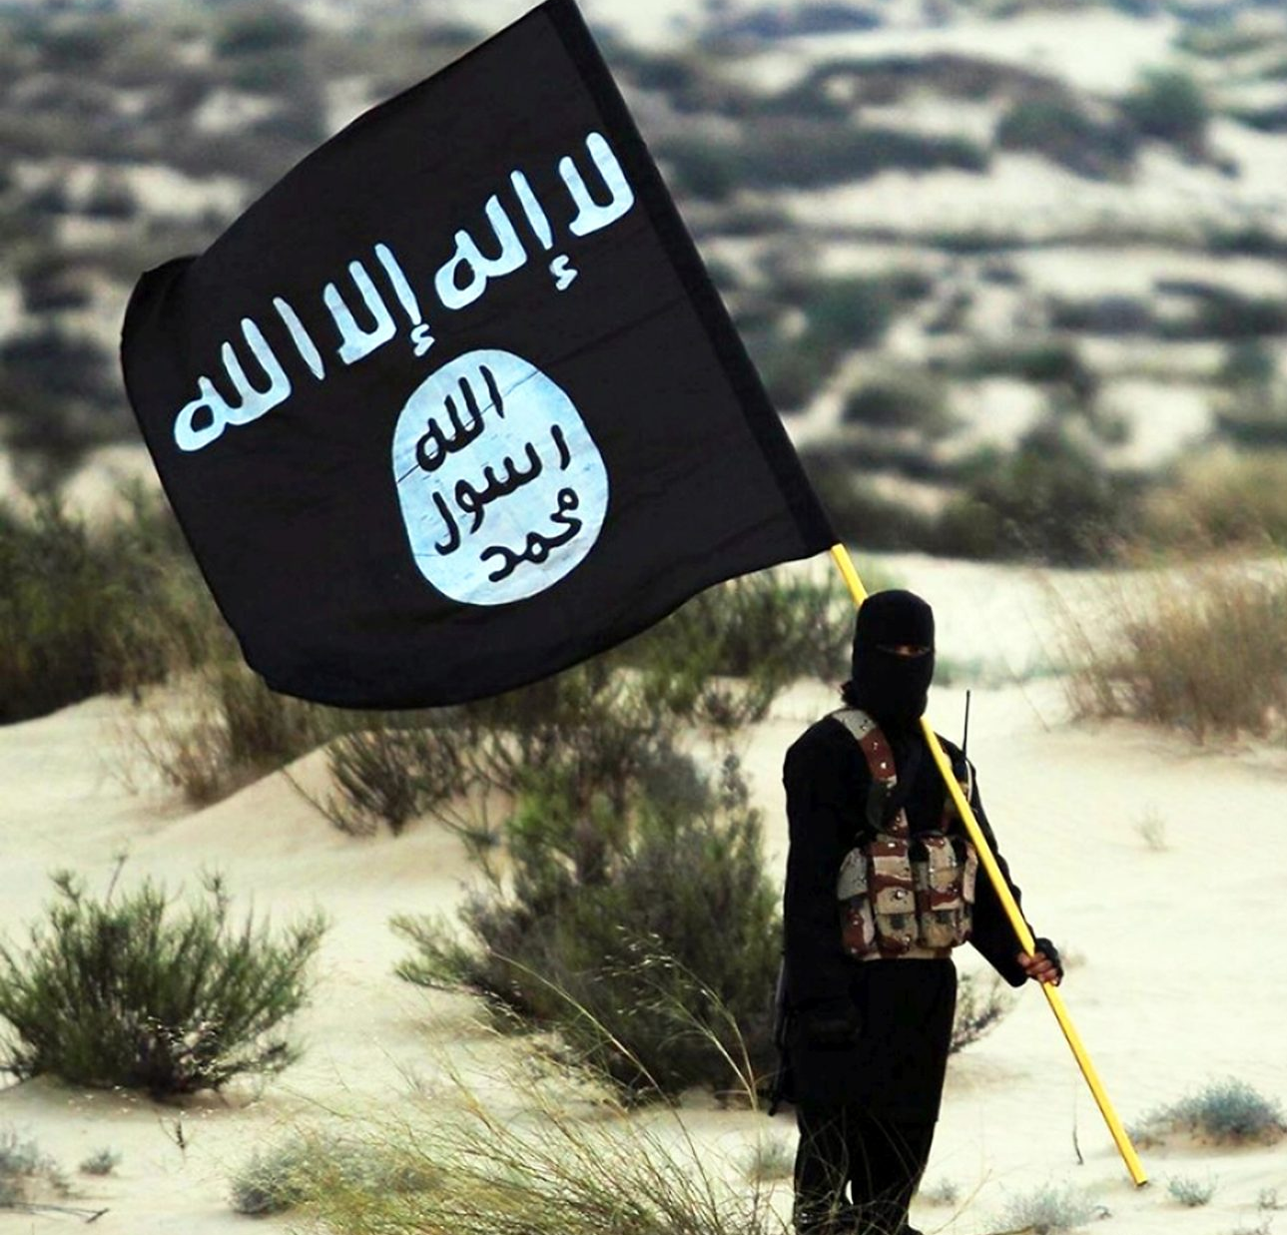
苏非主义
通过修行，表达对安拉的爱， 亲近真主，达到与安拉天人合一的境界。
人数约5-20%
圣战主义
最大善功 ，讨真主喜悦以得救。
不同面向，包括对个人的克己， 对任何拒绝、反对或对抗伊斯兰的，进行制伏和攻击，目的是要全世界最终都变成穆斯林。
主义化：将暴力手段优先化，绝对化和极端化。
Notes:
苏非主义（Sufism）：
不论是逊尼派或什叶派，都有苏非主义穆斯林
认为可以通过禁欲、冥想、祈祷、音乐和旋转舞蹈等修行，表达对安拉的爱， 达到亲近真主，与安拉天人合一的境界，不需等到末日审判之后。
是伊斯兰教里面的温和派和神秘主义。人数约5-20%
圣战主义（Jihadism）：
伊斯兰教的激进派，主张通过武力手段扩张和维护伊斯兰的发展。
目的在整个世界建立一个伊斯兰的社会秩序，全世界的人最终都变成穆斯林； 其中最著名的是基地组织、塔利班和ISIS。
受到了伊斯兰世界绝大多数学者的谴责，认为曲解伊斯兰精神。
圣战被看为最大善功
由于伊斯兰信仰中没有得救的确据，因此只能靠做讨真主喜悦的事得蒙怜悯，以致得救； 而进行圣战被视为最能讨真主喜悦的事。
穆罕默德说：穆斯林最好的善行，除相信真主及穆罕默德外，就是为真主的缘故参与圣战。
圣战分不同面向
圣战是为真主奋勇作战，扩展伊斯兰的行动，也是真主试验穆斯林，和与穆斯林同在的方式， 包括武力攻击任何拒绝、反对或对抗伊斯兰的人或国家；不是为了单纯的自卫。
但也可包括尽力，努力挣扎，竞争，奋斗，对付自己的邪情私欲这个面向，圣战也奠定了教派间的暴力冲突
默罕默德认可其为一种护教和传教的正当手段；因此教派间出现冲突时，冠以对方一顶违背真主的帽子，便可合法开战。
圣战在少数群体中趋于主义化
圣战主义化指个别穆斯林派别将暴力手段优先化，绝对化和极端化，以求达到推翻西方统治、建立伊斯兰国家，并迫使非穆斯林者皈依。
1979年，苏联入侵阿富汗之后，各种圣战运动兴起，之后被扩展成各种伊斯兰恐怖主义，基地组织是其中的代表。

Slide 4
让我们同心为穆斯林世界祷告

Slide 5
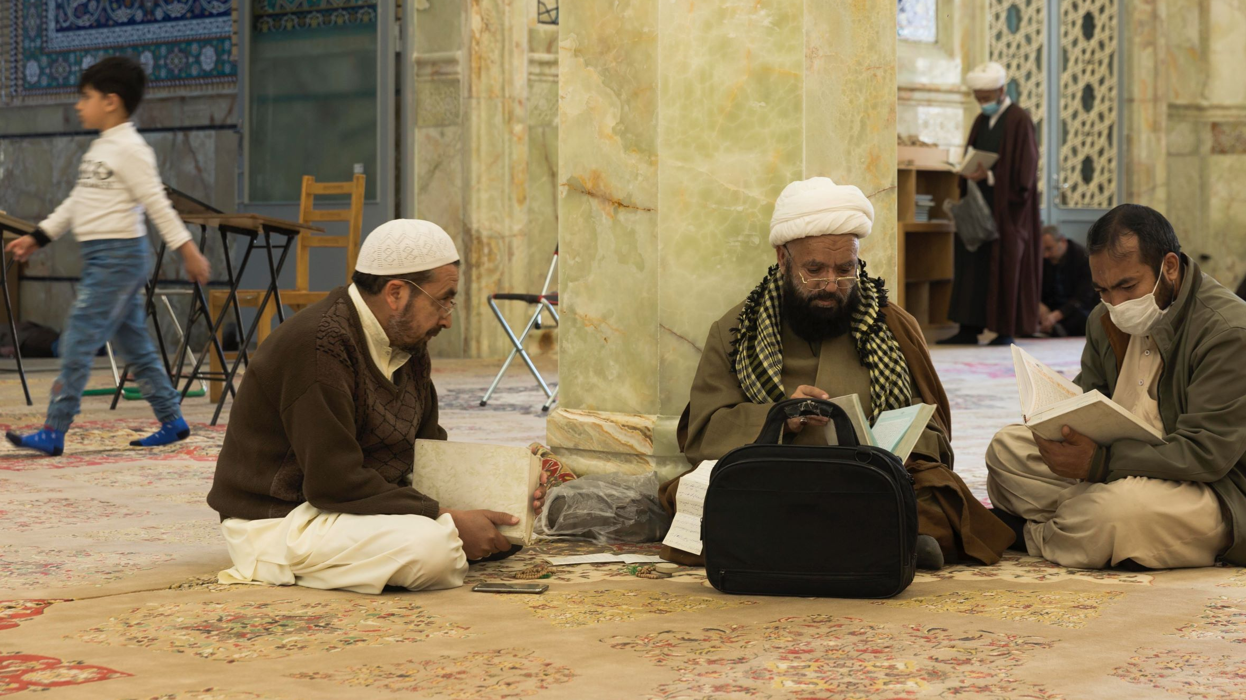
为什叶派穆斯林祷告
慈爱的天父，感谢祢差独生子 来到这个充满杀害和仇恨历史的群体当中， 求祢向所有什叶派穆斯林 启示祢独生爱子耶稣基督的救恩。
唯有基督能医治他们过去所承受的巨大伤害， 求祢将什叶派穆斯林从祖先阿里被杀害 而遗留下来的捆绑及仇恨的压制中 被圣灵释放，将恸哭变为舞蹈。
Notes:
为什叶派穆斯林祷告

Slide 6
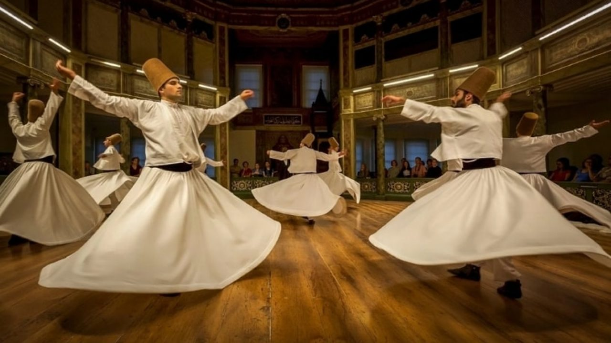
为逊尼苏菲派穆斯林祷告
神啊，祢的话是我们脚前的灯、路上的光， 唯独耶稣基督是我们效法的榜样。
求祢引导所有的逊尼派穆斯林及 奉行苏菲主义的穆斯林在斋戒、祷告、默想的时候 蒙圣灵开启他们的心窍， 藉着听闻关于耶稣救主的信息，因而得到属天的启示， 经历唯有靠着耶稣基督才能进入神的国，得着救恩。
Notes:
为逊尼苏菲派穆斯林祷告

Slide 7
为穆斯林社会的稳定祷告
亲爱的天父， 求祢开启穆斯林族群的心窍， 使他们领悟到解决问题最好的途径并不是武力征服， 乃是依靠从真神而来的爱与和平。
求祢使他们识破少数极端份子的错谬， 不再被恶者操纵和利用， 珍爱自己和他人的生命， 追求与万国万民和平共处之道。
Notes:
为穆斯林社会的稳定祷告

Slide 8
为穆斯林中的耶稣跟随者祷告
亲爱的天父， 我们为所有在穆斯林世界中持守真道， 做主耶稣基督门徒的弟兄姊妹祷告。
求主供应祢的子民每日需用的一切，保护他们的安全。求主赐给他们胆量和盼望， 倚靠圣灵的大能在自己的族群中发光作盐， 有智慧地传扬救主恩惠的福音。 奉主耶稣基督的名。 阿们！
Notes:
为穆斯林中的耶稣跟随者祷告

